Slide 1
Section 1 Project
코드 스테이츠 AI부트캠프 18기 차지형
Notes:
안녕하세요, 오늘 section 1 project를 발표하게 된 코드 스테이츠 AI부트캠프 18기 차지형입니다.

Slide 2
사용된 데이터의 특징 요약
1980년부터 2020년까지의 출시된 16,000 개가 넘는 게임들이 포함됨
총 12개의 게임 장르가 포함됨
31개의 게임콘솔들이 포함됨
564 개의 게임 배급사가 포함됨
북미 수입, 유럽 수입, 일본 수입, 그리고 다른 지역에서의 수입들이 따로 포함됨

Slide 3
사용된 데이터의 한계
2015년부터 2020년사이의 출시된 게임의 수가 급격히 줄어들음.
데이터에 포함된 게임콘솔들 중에서, 현재까지 게임이 출시되는 콘솔은 pc만 존재함.
각 게임 수입들의 개발 및 마케팅 비용이 존재하지 않기에, 투자수익률을 알 수 없음.
각 게임들의 개발기간이 데이터 내에 포함되지 않음.

Slide 4
게임이 얼마나 인기가 많은가의 정의
판매량
Notes:
수입으로 정의하려 함.

Slide 5
가장 인기가 많은 장르

Slide 6
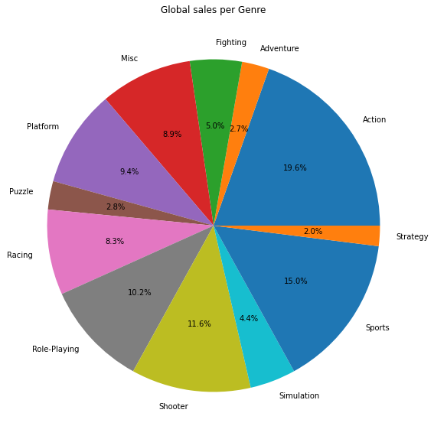
Notes:
먼저 전세계 판매량을 보시면 Action 장르가 갖

Slide 7
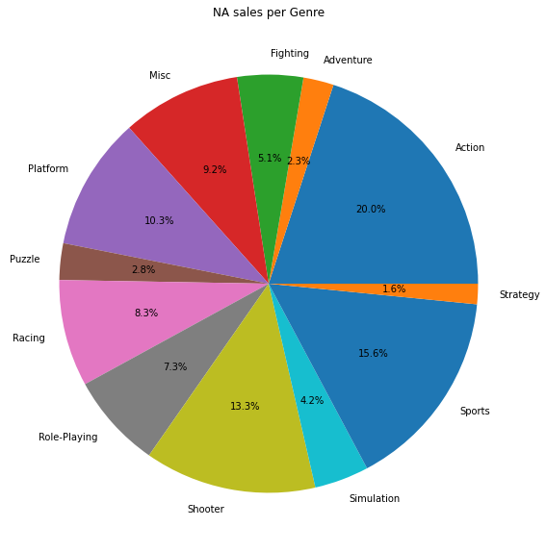

Slide 8
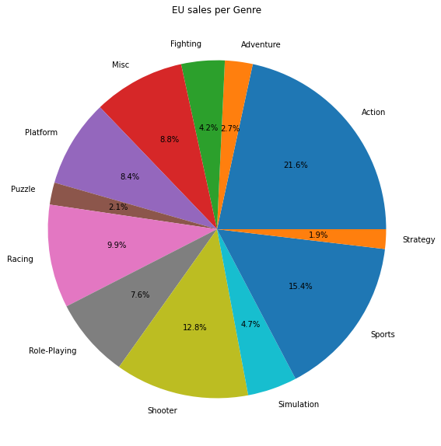
Notes:
앞서 보신 3개의 그래프를 통해서, action, sports, shooter가 1위, 2위, 3위로 항상 배치되어있다는 것을 확인 할 수 있습니다.

Slide 9
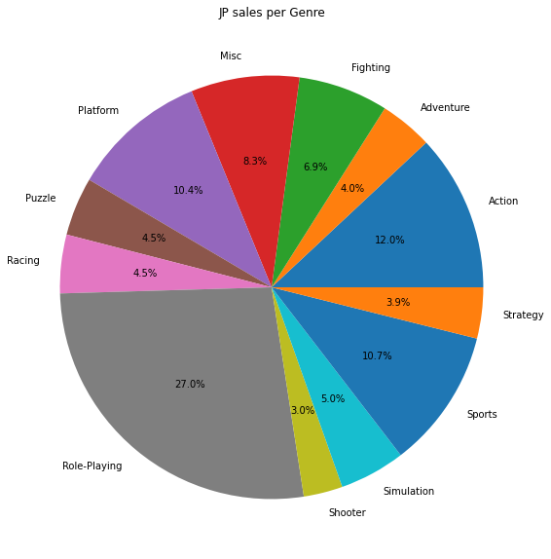
Notes:
그러나 일본의 각 장르의 판매량을 보시면, 롤플레이 게임 장르가 앞도적으로 일본 게임 시장을 차지한다는 것을 알 수 있습니다.
이뜻은 국제, 북미, 유럽 게임 시장의 장르 선호도가 일본가 매우 다르다는 것을 확인 할 수 있습니다.
일본은 jRPG에 선구자이기 때문에, 그장르 켜뮤니티가 매우 잘 발전이 되있는데요, 자연스럽게, RPG의 선호도도 커뮤니티에 맟쳐져, RPG가 더 퍈매량이 높은 것 같습니다.

Slide 10
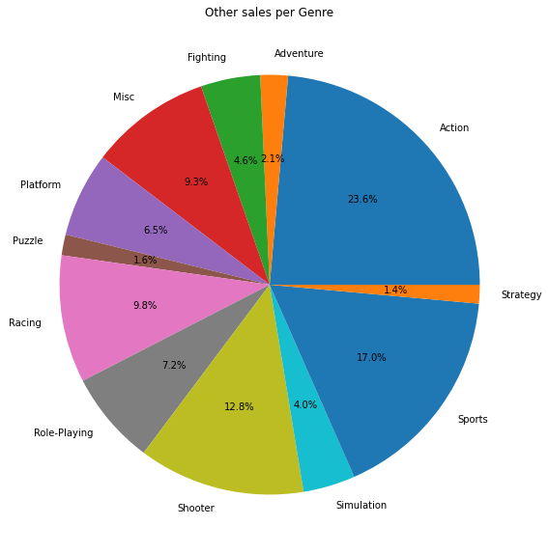

Slide 11
상위 4개 장르의 평균 수입률
Notes:
장르가 매우 많고 시간이 적기에 가장 평균수입률이 높은 4 장르들이 각 지역에서, 평균 수입률을 비교하는 라인그래프를 보여드리겠습니다.

Slide 12
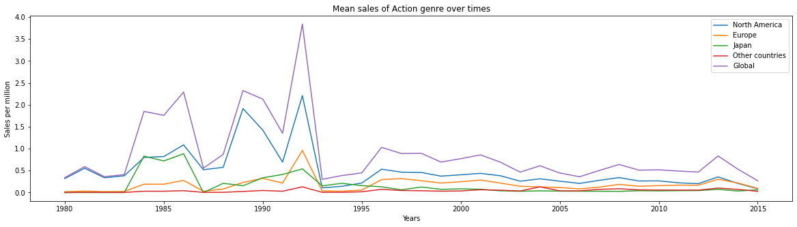
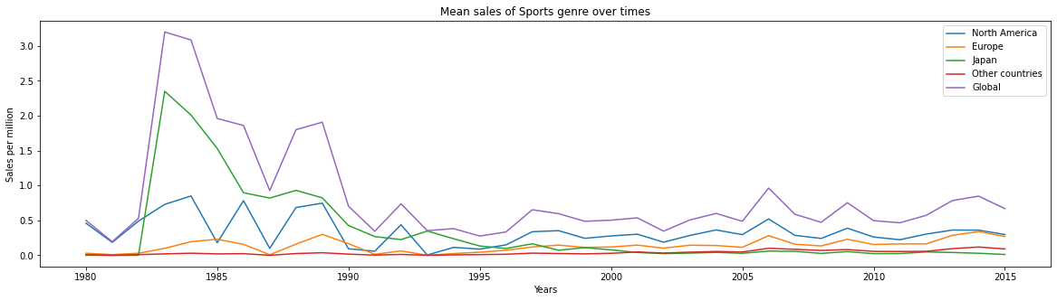
Notes:
위에는 액션 장르가 그리고 아래에는 스포츠 장르의 각 지역에서의 평균 수입률을 확인 하실수 있습니다.
각 그래프에 세로 축을 보시면, action장르의 평균 수입률이 최대 4백만 달러까지, 스포츠 장르가 최대 3백만 달러까지 오를 수 있다는 것을 알 수 있습니다.

Slide 13
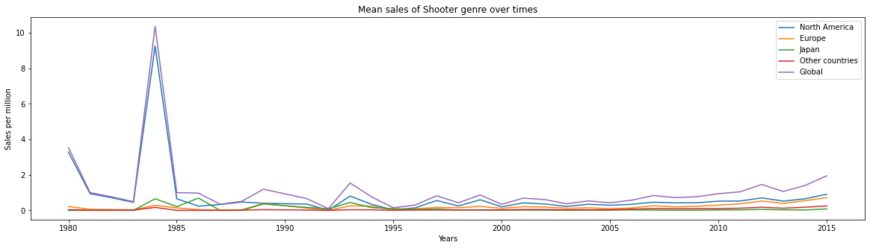
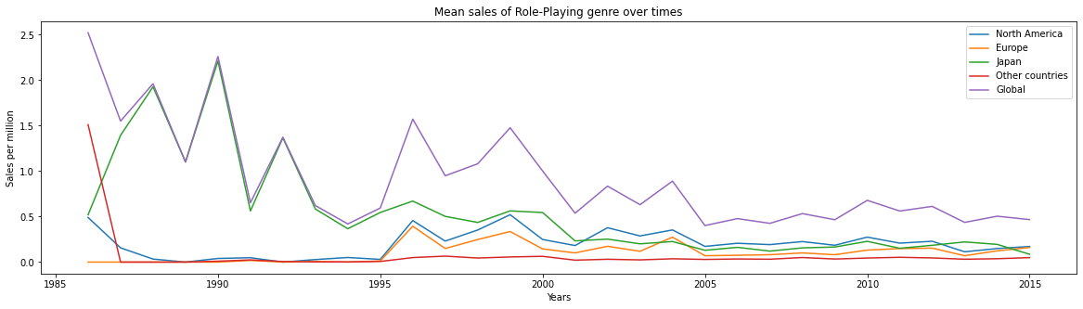
Notes:
그리고 슈터장르가 천만 달러라는 압도적으로 높은 평균 수입률을
4개에 그래프에서 보실 수 있게지만, 1980년부터 1995년 사이에, 평균 수입률이 매우 높았던 것을 보실 수 있습니다.

Slide 14
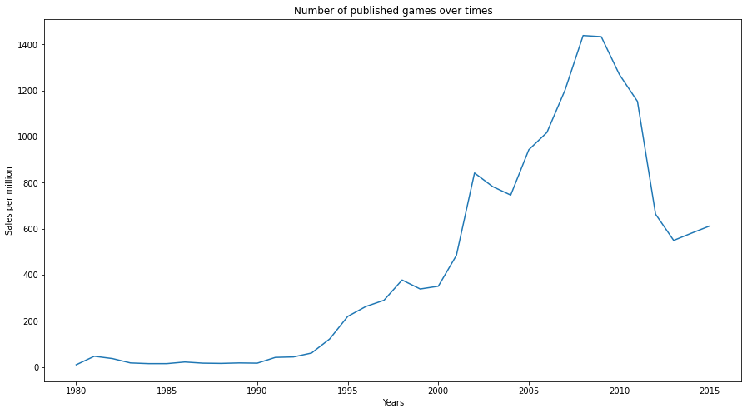
Notes:
위 그래프는 1980년부터 2015년까지 게임이 매년 출시되는 수를 보여주는 차트입니다.
1980년부터 1995년 사이에는 게임이 대중에게 소개가 되지 않았기에, 매년 출시되는 게임의 수가 매우 적어, 경쟁률이 매우 낮았고, 틈새시장이 존재하였기에 디멘드가 있었고, 게임가격 표준화가 되지 않은 시기이기 때문에, 높은 수입률을 만들 수 있었지만, 1995년 후부터 대중에게 게임시장이 소개가 점차 되면서, 많은 게임들이 출시가 되고,
가격 표준화가 진행되면서, 시장이 비록 커졌지만, 평균수입률이 낮아진 것을 알 수 있습니다.

Slide 15
게임 콘솔의 트랜드
Notes:
그 다음에는 각 게임 콘솔에서 트랜드가 있는지 확인 하기로 하겠습니다.

Slide 16
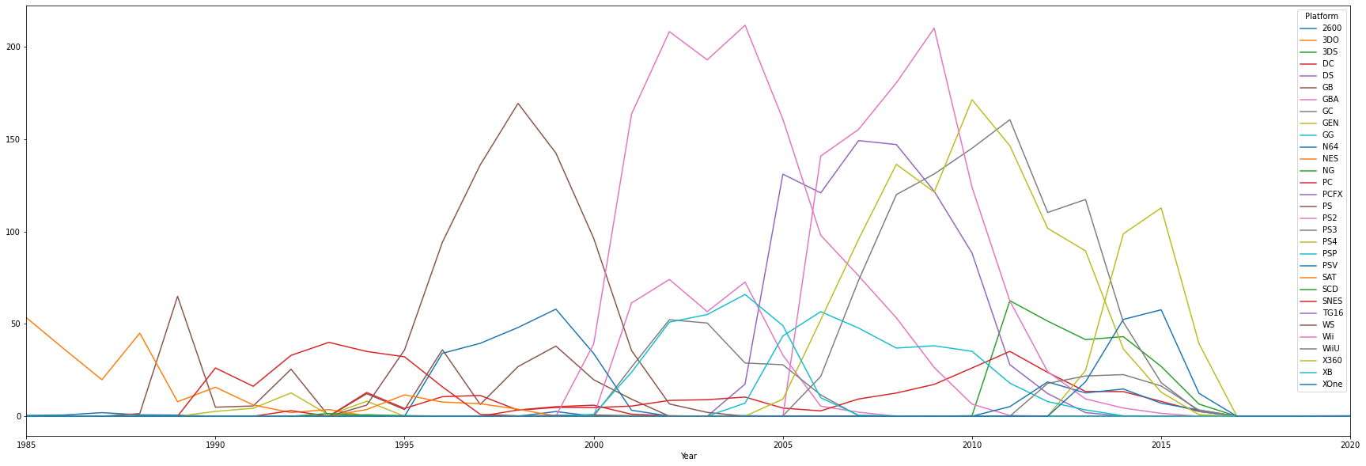
Notes:
위에 그래프는 31개의 게임콘솔들이 포함되어 있기에 매우 복잡하지만, 동시에 산모양의 선들을 그래서 확인할 수 있기에특정시기에 특정 콘솔 기기가 시장을 점유 할 수 있다는 것을 알 수 있습니다. 허나, 앞서 말했듣이, 그래프에 있는 대부분의 기기는 현재 게임이 출시되지 않은 기기들이 때문에, 자세히는 가지 않겠습니다.

Slide 17
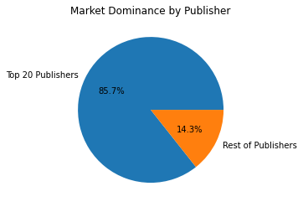
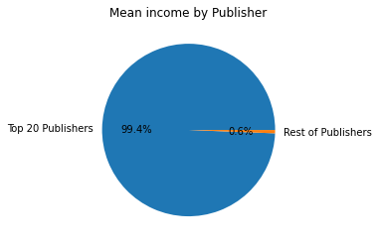
상위 20 게임 배급사의 시장 점유율
그래프를 통해, 상위 게임 배급사 20개가 85%가 넘는 시장을 차지함을 알 수 있습니다.
평균 수익률을 계산한 결과, 상위 게임 배급사 20개가 출시하는 게임들의 평균 수입이 압도적으로 높은 것을 확인 할 수 있습니다.
Notes:
왼쪽 파이차트를 보시면, 총 수입량을 비교해본 결과, 상위 게임 배급사 20개가 85%가 넘는 시장을 차지함을 알 수 있습니다.
오른쪽 파이차트를 보시면, 상위 게임 배급사 게임들의 평균 수입률이 압도적으로 높은 것을 확인 할 수 있습니다.

Slide 18
머신 러닝 분석
PCA
Clustering
Linear Regression
Notes:
그 다음은 PCA, Clustering, Linear Regression, 이 세개의 머신 러닝 분석 기법을 사용하여, 다음 게임 개발을 기확할때, 가장 높은 수입률을 만들 수 있는 최적의 조건을 찾으려합니다.

Slide 19
PCA (주성분 분석)
데이터의 특징을 합쳐, 특징수를 줄여주는 기법입니다.
먼저 데이터의 패턴을 파악한 후, 이 패턴을 대체할 수 있는 주성분을 찾습니다.
데이터의 북미 수입, 유럽 수입, 일본 수입, 그리고 다른 지역에서의 수입을 합쳤습니다.
한계:
데이터 특징 사이에 연관이 없는 경우, 올바르지 않은 패턴을 찾은 후, 잘못 된 주성분을 생산할 수 있습니다.
주성분이 모든 데이터를 대체할 수는 없습니다.
Notes:
먼져 PCA, 주성분 분석기법을 씁니다.
데이터의 북미 수입, 유럽 수입, 일본 수입, 그리고 다른 지역에서의 수입을 합쳐서, 이들을 대채할 수 있는 주성분들을 찾습니다.
하지만 이 기법에 한계를 말하자면, 데이터 특징 사이에 연관이 없는 경우, 기계가 잘못된 패턴을 대표하는 주성분들을 뽑을 수 있습니다.
또한, 주성분을 사용하는 경우, 100% 데이터를 대채할 수 없습니다.

Slide 20
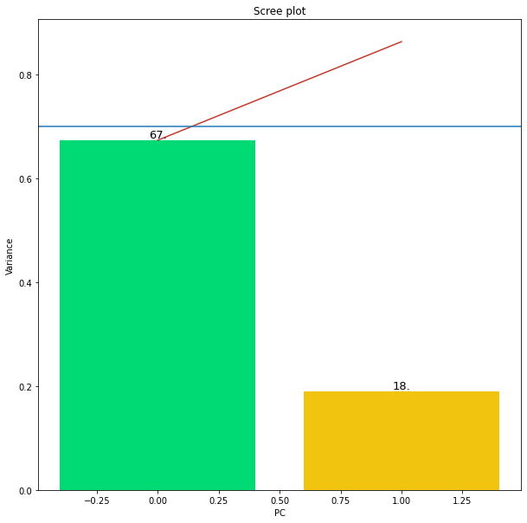
Scree plot은 각 주성분이 대표하는 데이터의 비율을 보여주는 그래프입니다.
가로 축은 각 주성분을 중요한 순서로 나타내고,
세로축은 얼마나 많은 특징들이 각 주성분의 의해 대표하는지 보여줍니다.
2개의 주성분 (67% + 18%)으로 85%에 데이터가 대체할 수 있다는 것을 알게되었습니다.
85%는 충분한 크기이기 때문에, 2개에 주성분으로 진행합니다.
Notes:
왼쪽에 보실 수 있는 Scree plot은 각 주성분이 대표하는 데이터의 비율을 보여주는 그래프입니다
가로축에 보실수 있는 2개 초록색과 노란색의 바는 2개의 PCA를 보여주고, 각 바의 높이는 각바가 얼마큼 데이터를 대채할 수 있는지 보여줍니다.

Slide 21
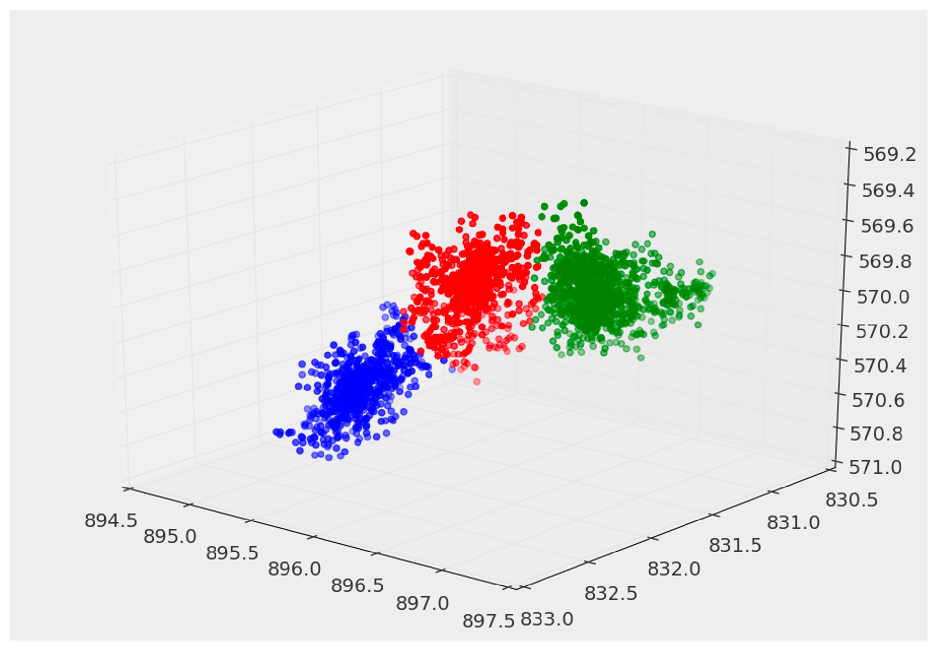
Clustering은 무엇인가?
데이터가 매우 큰 경우에는 사람이 일일이 데이터를 분류할 수 없기 때문에, 기계가 데이터와 연관된 특성의 유사도를 측정하여 분류하는 머신러닝 기법입니다.
데이터를 몇개의 갯수로 나줄지 사람이 결정을 한 후, 기계가 그 수에 맞춰서 데이터를 나눕니다.
한계:
데이터의 특성이 늘어날수록, 기계가 고려해야하는 유사도가 많아지기 때문에, 분석 속도가 많이 느려질 수 있습니다.
Notes:
저희가 사용하는 데이터는 16,000가 넘는 게임들이 포함되어 있기에, 사람이 패턴을 찾아 분류하기엔 매우 비효율적입니다. 그렇기에 저희는 컴퓨터를 사용하여, 기계가 알아서, 데이터를 서로 얼마나 비슷하냐아 따라서 분류하게 만듭니다.
좀 더 이해하기 쉽게 예시 사진을 보여드리겠습니다. 보시면 컴퓨터가 각 특징 즉 각 측에 거리에 맞쳐, 데이터를 3개로 나눈 것을 알 수 있습니다.
다행이도 앞서 사용한 PCA, 주성분 기법 때문에 데이터의 특성을 두개로 clustering기법에 한계를 어느정도 해결할 수 있습니다.

Slide 22
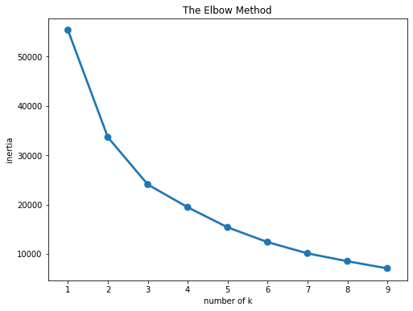
Elbow method는 데이터는 몇개의 갯수로 나눌 때, 가장 데이터를 잘 표현할 수 있는지를 보여주는 그래프입니다.
세로축에 inertia는 단집화가 얼마나 잘 되어있는지 나타내는 수치입니다. 가로축에 number of k는 그룹을 몇개로 나누는지 표현하는 수치입니다.
그래프에서 3개의 k부터, 그래프에 있는 선의 경사가 가파른 지 않기 때문에, 2개의 주성분들을 3개로 나누기로 합니다.
Notes:
위에 그래프는 elbow method 인데, clustering 기법을 사용할때 몇개로 데이터로 나눠야 하는 지 보여주는 그래프입니다.
k1에서 k3까지는 선의 경사가 매우 높은 것을 알 수 있습니다.
그 다음부터는 경사가 매우 낮아지기 때문에, 2개의 주성분들을 3개로 나누기로 합니다.

Slide 23
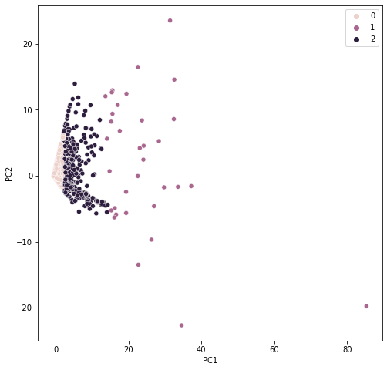
Clustering 결과
Clustering을 통해서 얻은 결과를 통해서:
우리는 cluster 1이 가장 많은 수입을 불러올 수 있는 그룹이지만, 동시에, 리스크가 큰 그룹인 것을 알 수 있다.
cluster 2은 수입과 리스크가 적당한 편이다.
cluster 0은 리스크가 매우 적은 편이지만, 동시에, 수입도 매우 적은 편이다.

Slide 24
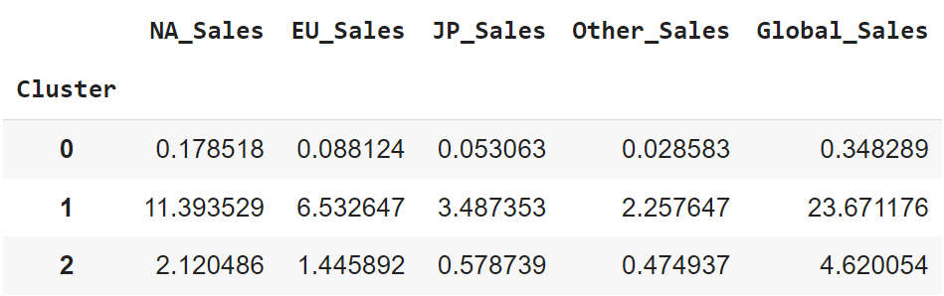
각 cluster의 평균 수입을 확인 한 결과,
Cluster 1이 전체적으로 가장 높은 평균 수입을 가지고 있고, 그중에서, 북미수입이 차지하는 비율이 가장 높았다.
Cluster 2가 두번째로 평균 수입이 높았고, 그중에서, 북미수입의 비율이 가장 높았다.
Cluster 0은 전체 평균 수입이 가장 낮습니다.

Slide 25
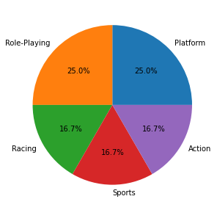
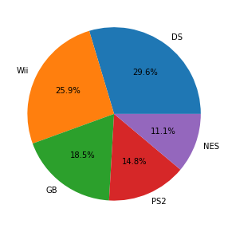
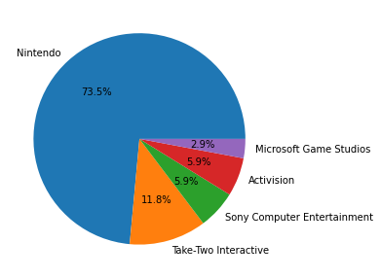
Cluster 1의 특징
Cluster 1의 특징은:
게임배급사 (Nintendo) 가 보유하고 있는 콘솔 (DS, Wii, NES)으로 게임을 출시하는 경우입니다.
각 장르가 적절히 비율을 유지하고 있는 것을 알 수 있습니다.
Notes:
허나, 그렇지만, 이 경우, 어느 장르가 각 cluster를

Slide 26
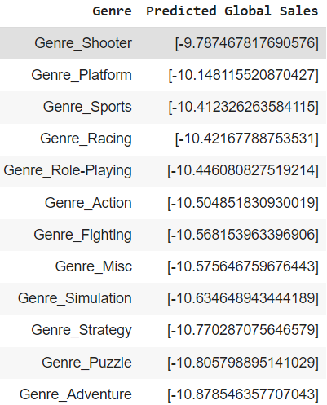
Linear Regression
Linear Regression을 통해서 2010년부터 2015부터의 출시된 각 게임들의 전세계 판매량과 각 장르의 관계를 찾아내어, 어느 장르가 가장 많은 수입을 만드는지 알 수 있습니다.
왼쪽에 표를 확인 한 결과, 제일 위 쪽에 있는 Shooter 장르가 가장 많은 수입을 만들 수 있다는 것을 알 수 있습니다

Slide 27
결론
위에 분석들을 종합한 결과:
Shooter 장르의 게임을
대부분의 시장을 보유하고 있는 게임 콘솔을
보유하고 있는 게임 배급사를 통해서 게임을 출시 할 경우,
가장 큰 수입을 얻을 수 있다는 것으로 결론을 내렸습니다.

